Slide 1
Bảo vệ đồ án tốt nghiệp
Đề tài: Tìm hiểu YOLOv8 và xây dựng ứng dụng nhận diện ngọn lửa cảnh báo nguy cơ hỏa hoạn
GVHD: Ts.Nguyễn Mạnh Cường
SVTH: Phạm Văn Tuyền - 2020605625
Hà nội, ngày 6 tháng 10 năm 2024
Notes:
Kính chào quý thầy cô và các bạn,
Hôm nay, em xin trình bày đề tài tốt nghiệp của mình: "Tìm hiểu YOLOv8 và xây dựng ứng dụng nhận diện ngọn lửa cảnh báo nguy cơ hỏa hoạn".

Slide 2
Nội dung
Giới thiệu đề tài
Cơ sở lý thuyết
Thực nghiệm – kết quả
Kết luận

Slide 3
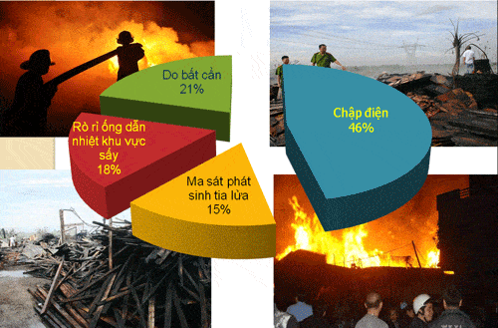
Giới thiệu đề tài
Nguy cơ hỏa hoạn luôn tiềm ẩn và có thể gây ra những thiệt hại nghiêm trọng về người và tài sản.
Việc phát hiện sớm và cảnh báo kịp thời về nguy cơ hỏa hoạn đóng vai trò quan trọng.
Notes:
Trong thời đại công nghiệp hóa hiện nay, nguy cơ hỏa hoạn luôn tiềm ẩn và có thể gây ra những thiệt hại nghiêm trọng về người và tài sản. Việc phát hiện sớm và cảnh báo kịp thời về nguy cơ hỏa hoạn đóng vai trò quan trọng trong việc giảm thiểu thiệt hại. Chính vì vậy, đề tài của em tập trung vào việc phát triển một hệ thống tự động nhận diện ngọn lửa đồng thời gửi cảnh báo nguy cơ xảy ra hỏa hoạn đến người dùng, góp phần nâng cao hiệu quả trong công tác phòng cháy chữa cháy.

Slide 4

Giới thiệu đề tài
YOLO (You Only Look Once) là một thuật toán phát hiện đối tượng trong thời gian thực.
YOLO đã chứng tỏ hiệu quả vượt trội trong nhiều ứng dụng nhận dạng.
Notes:
YOLO (You Only Look Once) là một thuật toán phát hiện đối tượng trong thời gian thực, được thiết kế đặc biệt để xử lý dữ liệu dạng lưới, chẳng hạn như hình ảnh và video. YOLO đã chứng tỏ hiệu quả vượt trội trong nhiều ứng dụng nhận dạng, bao gồm nhận dạng khuôn mặt, nhận dạng vật thể, nhận dạng chữ viết, và cả nhận dạng ngọn lửa trong các ứng dụng cảnh báo hỏa hoạn.

Slide 5
Cơ sở lý thuyết
Notes:
Để giải quyết bài toán này, em đã sử dụng YOLOv8 - một trong những thuật toán hiện đại và hiệu quả nhất trong lĩnh vực nhận diện đối tượng. YOLOv8 là phiên bản cải tiến mới của họ thuật toán YOLO (You Only Look Once), được biết đến với khả năng xử lý nhanh và chính xác cao.
Trước khi đi sâu vào YOLO, em xin phép được giới thiệu qua một số điểm về CNN (Convolutional Neural Network):

Slide 6
CƠ SỞ LÝ THUYẾT
Mạng nơ-ron tích chập
Là một trong những mô hình Deep Learning
Nó giúp cho chúng ta xây dựng được những hệ thống thông minh với độ chính xác cao.
CNN được sử dụng nhiều trong các bài toán nhận dạng các object trong ảnh.
Notes:
Mạng nơ-ron tích chập là một trong những mô hình Deep Learning tiên tiến. Nó giúp cho chúng ta xây dựng được những hệ thống thông minh với độ chính xác cao như hiện nay. CNN được sử dụng nhiều trong các bài toán nhận dạng các object trong ảnh.

Slide 7
CƠ SỞ LÝ THUYẾT
Kiến trúc mạng nơ-ron tích chập
Lớp tích chập (Convolutional Layer): Lớp tích chập là thành phần cốt lõi của CNN, đóng vai trò trích xuất các đặc trưng từ dữ liệu đầu vào.
Lớp gộp (Pooling Layer): Lớp gộp giúp giảm kích thước không gian của bản đồ đặc trưng, giảm số lượng tham số và tính toán trong mạng.
Lớp kết nối đầy đủ (Fully Connected Layer): Lớp kết nối đầy đủ thường được sử dụng ở cuối CNN để thực hiện phân loại dựa trên các đặc trưng đã được trích xuất.
Notes:
Mạng CNN có kiến trúc được cấu tạo bởi một số loại layer bao gồm:
Lớp tích chập (Convolutional Layer): Lớp tích chập là thành phần cốt lõi của CNN, đóng vai trò trích xuất các đặc trưng từ dữ liệu đầu vào.
Cách hoạt động:
sử dụng các bộ lọc (filters) để quét qua dữ liệu đầu vào.
Mỗi bộ lọc thực hiện phép tích chập với một vùng nhỏ của dữ liệu đầu vào.
Kết quả của mỗi phép tích chập được ghi vào một bản đồ đặc trưng (feature map).
Ý nghĩa:
Mỗi bộ lọc học cách phát hiện một đặc trưng cụ thể (ví dụ: cạnh, góc, kết cấu).
Các lớp tích chập sâu hơn có thể học các đặc trưng phức tạp hơn.
Lớp gộp (Pooling Layer): Lớp gộp giúp giảm kích thước không gian của bản đồ đặc trưng, giảm số lượng tham số và tính toán trong mạng.
Các loại phổ biến:
Max Pooling: Lấy giá trị lớn nhất trong vùng được xem xét.
Average Pooling: Lấy giá trị trung bình của vùng được xem xét.
Cách hoạt động:
Áp dụng một cửa sổ (thường là 2x2) lên bản đồ đặc trưng.
Di chuyển cửa sổ với một stride nhất định (thường là 2).
Áp dụng phép toán (max hoặc average) cho mỗi vùng.
Ý nghĩa:
Giảm kích thước dữ liệu, giúp giảm tính toán.
Tăng tính bất biến với các phép biến đổi nhỏ trong dữ liệu đầu vào.
Giúp mô hình tập trung vào các đặc trưng quan trọng nhất.
Lớp kết nối đầy đủ (Fully Connected Layer): Lớp kết nối đầy đủ thường được sử dụng ở cuối CNN để thực hiện phân loại dựa trên các đặc trưng đã được trích xuất.
Cách hoạt động:
Mỗi nơ-ron trong lớp này được kết nối với tất cả các nơ-ron ở lớp trước đó.
Thực hiện phép nhân ma trận và áp dụng hàm kích hoạt (ví dụ: ReLU, sigmoid).
Ý nghĩa:
Kết hợp các đặc trưng đã học được từ các lớp trước để đưa ra quyết định cuối cùng.

Slide 8
CƠ SỞ LÝ THUYẾT
YOLO
là một mô hình mạng CNN cho việc phát hiện, nhận dạng, phân loại đối tượng.
được tạo ra từ việc kết hợp giữa các convolutional layers và connected layers.
Notes:
Yolo là một mô hình mạng CNN cho việc phát hiện, nhận dạng, phân loại đối tượng. Yolo được tạo ra từ việc kết hợp giữa các convolutional layers và connected layers.
Trong đó :
các convolutional layers sẽ trích xuất ra các feature của ảnh,
full-connected layers sẽ dự đoán ra xác suất đó và tọa độ của đối tượng.

Slide 9
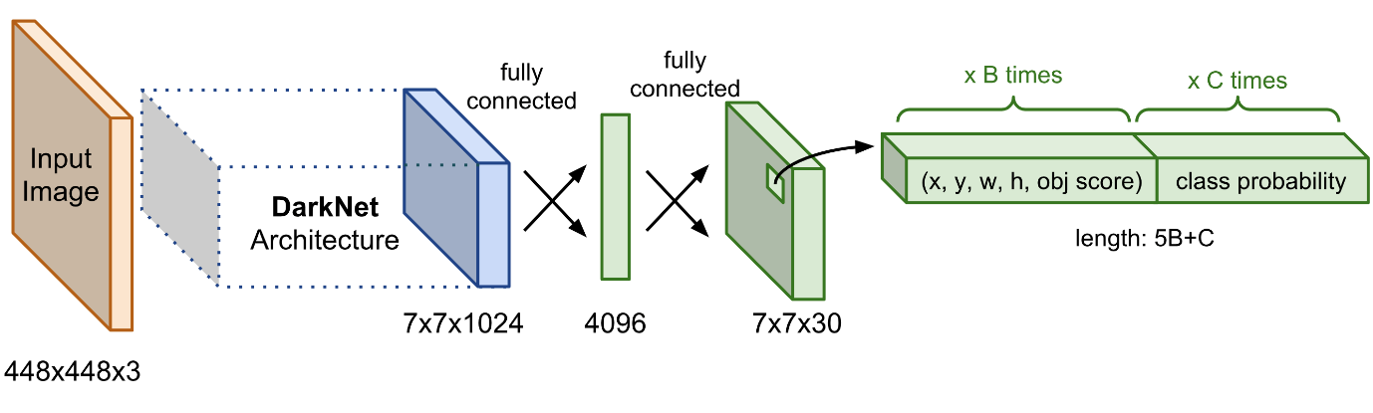
CƠ SỞ LÝ THUYẾT
Kiến trúc mạng YOLO
Base network .
Extra Layers
Notes:
Kiến trúc mạng YOLO
kiến trúc YOLO bao gồm:
base network là các mạng convolution làm nhiệm vụ trích xuất đặc trưng.
Phần phía sau là những Extra Layers được áp dụng để phát hiện vật thể trên feature map của base network.
base network của YOLO sử dụng chủ yếu là các convolutional layer và các fully conntected layer. Các kiến trúc YOLO cũng khá đa dạng và có thể tùy biến thành các version cho nhiều input shape khác nhau.
Hình trên: Sơ đồ kiến trúc mạng YOLO. Thành phần Darknet Architechture được gọi là base network có tác dụng trích suất đặc trưng. Output của base network là một feature map có kích thước 7x7x1024 sẽ được sử dụng làm input cho các Extra layers có tác dụng dự đoán nhãn và tọa độ bounding box của vật thể.

Slide 10
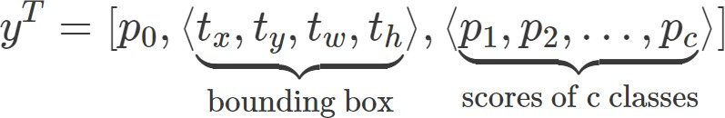
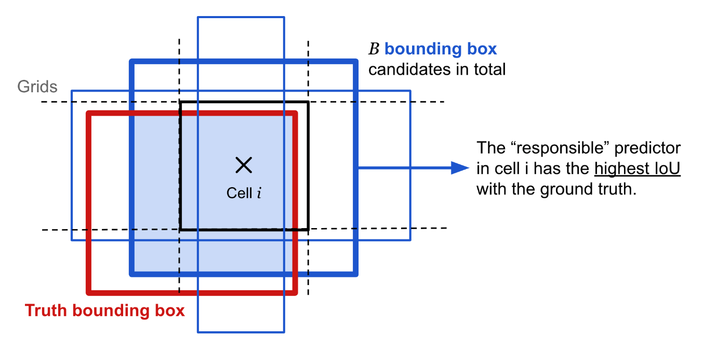
CƠ SỞ LÝ THUYẾT
Đầu ra của YOLO
Anchor box
Những anchor box này sẽ được xác định trước và sẽ bao quanh vật thể một cách tương đối chính xác.
Notes:
Output của mô hình YOLO là một véctơ sẽ bao gồm các thành phần được mô tả qua hình 2.11. dưới đây.
Trong đó:
p₀ : là xác suất dự báo vật thể xuất hiện trong bounding box.
t_{x}, t_{y} ,t_{w} , t_{h} : giúp xác định bounding box. Trong đó, t_{x} ,t_{y} là tọa độ tâm còn t_{w} ,t _{h:} là độ rộng và chiều cao của bounding box.
p₁ , p₂ ,…, p_{n}:là véc tơ phân phối xác suất dự báo của n classes.
Anchor box
Để tìm được bounding box cho vật thể, YOLO sẽ cần các anchor box làm cơ sở ước lượng. Những anchor box này sẽ được xác định trước và sẽ bao quanh vật thể một cách tương đối chính xác. Sau này thuật toán regression bounding box sẽ tinh chỉnh lại anchor box để tạo ra bounding box dự đoán cho vật thể
ở Hình trên: Xác định anchor box cho một vật thể. Từ Cell i ta xác định được 3 anchor boxes viền xanh như trong hình. Cả 3 anchor boxes này đều giao nhau với bounding box của vật thể. Tuy nhiên chỉ anchor box có đường viền dày nhất màu xanh được lựa chọn làm anchor box cho vật thể bởi nó có IoU so với ground truth bounding box là cao nhất.

Slide 11
CƠ SỞ LÝ THUYẾT
Loss Function
Hàm lỗi trong YOLO được tính trên việc dự đoán và nhãn mô hình để tính. Cụ thể hơn nó là tổng độ lỗi của 3 thành phần con sau :
Classifycation loss
Localization loss
Confidence loss
Notes:
Loss Function
Hàm lỗi trong YOLO được tính trên việc dự đoán và nhãn mô hình để tính. Cụ thể hơn nó là tổng độ lôĩ của 3 thành phần con sau :
Độ lỗi của việc dự đoán loại nhãn của object - Classifycation loss
Độ lỗi của dự đoán tọa độ tâm, chiều dài, rộng của boundary box (x, y ,w, h) - Localization loss
Độ lỗi của việc dự đoán bounding box đó chứa object so với nhãn thực tế tại ô vuông đó - Confidence loss

Slide 12
Thực nghiệm và kết quả

Slide 13
Thực nhiệm – kết quả
Bộ dữ liệu huấn luyện
Bộ dữ liệu em tham khảo từ Roboflow.com cung cấp một loạt các bộ dữ liệu đa dạng và phong phú, trong đó có bộ dữ liệu về hình ảnh ngọn lửa.
Dữ liệu | Số bảng ghi | Số thuộc tính | Số lớp | Định dạng ảnh
Fire Detection | 1919 | 5 (x, y, width, height, class) | 1 (Fire) | JPG
Nguồn dữ liệu: https://universe.roboflow.com/annotated-fire/first_fire/dataset/2
Notes:
Bộ dữ liệu em tham khảo từ Roboflow.com cung cấp một loạt các bộ dữ liệu đa dạng và phong phú, bộ dữ liệu về hình ảnh ngọn lửa. Tập dữ liệu được sử dụng để huấn luyện mô hình bao gồm 1919 ảnh có kích thước 416x416. Trong đó bao gồm có 1710 ảnh có lửa, 209 ảnh không có ngọn lửa. Bộ dữ liệu được phân chia 80% cho tập huấn luyện và 20% cho tập xác minh (validate)

Slide 14
Thực nhiệm – kết quả
Môi trường huấn luyện
T4 trên Google Colab free:
- GPU: NVIDIA Tesla T4
- Bộ nhớ VRAM: 15 GB GDDR6
- Lõi CUDA: 2560
- Tốc độ FP32: 8.1 TFLOPS

Slide 15
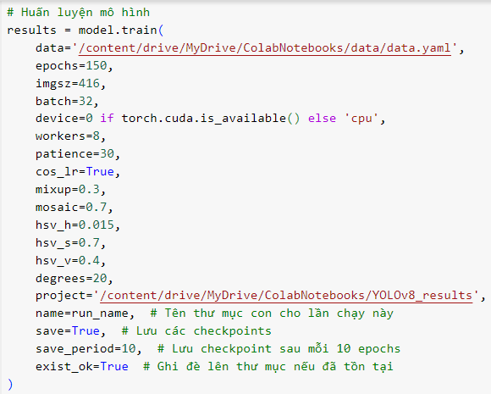
Thực nhiệm – kết quả
Huấn luyện
Notes:
Tên tham số Giá trị tham số Ý nghĩa tham số
epochs 150 Số lượng epoch (chu kỳ huấn luyện), nghĩa là số lần mô hình sẽ học qua toàn bộ dữ liệu huấn luyện.
imgsz 416 Kích thước ảnh đầu vào được sử dụng để huấn luyện (chiều rộng và chiều cao của ảnh).
batch 32 Kích thước batch, số lượng mẫu dữ liệu xử lý cùng lúc trong một lần forward/backward pass.
device 0 Thiết bị tính toán được sử dụng, chọn GPU (ID 0) nếu có, ngược lại dùng CPU.
workers 8 Số lượng workers để load dữ liệu song song, tăng tốc quá trình load dữ liệu khi huấn luyện
patience 30 Số lượng epoch không cải thiện trước khi dừng huấn luyện sớm (early stopping).
cos_lr True Sử dụng chiến lược giảm tốc độ học cosine (cosine learning rate scheduler).
mixup 0.3 Hệ số kỹ thuật MixUp (trộn dữ liệu) để tăng khả năng tổng quát hóa của mô hình.
mosaic 0.7 Tỉ lệ kỹ thuật Mosaic, giúp mô hình thấy nhiều biến thể của dữ liệu bằng cách ghép nhiều ảnh.
hsv_h 0.015 Biến đổi sắc độ (hue) của ảnh để tăng tính đa dạng của dữ liệu.
hsv_s 0.7 Biến đổi độ bão hòa (saturation) của ảnh.
hsv_v 0.4 Biến đổi độ sáng (value) của ảnh.
degrees 20 Góc quay tối đa (theo độ) của ảnh để tạo biến đổi khi huấn luyện.

Slide 16
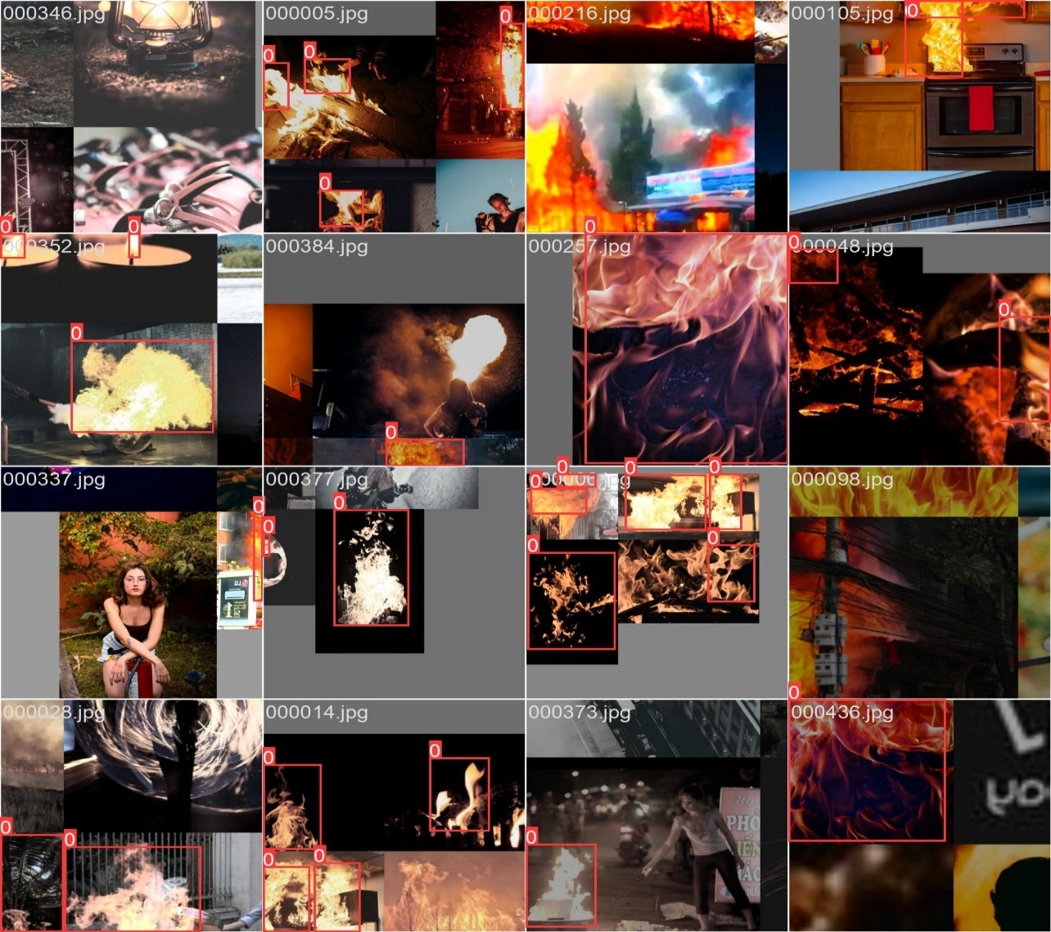
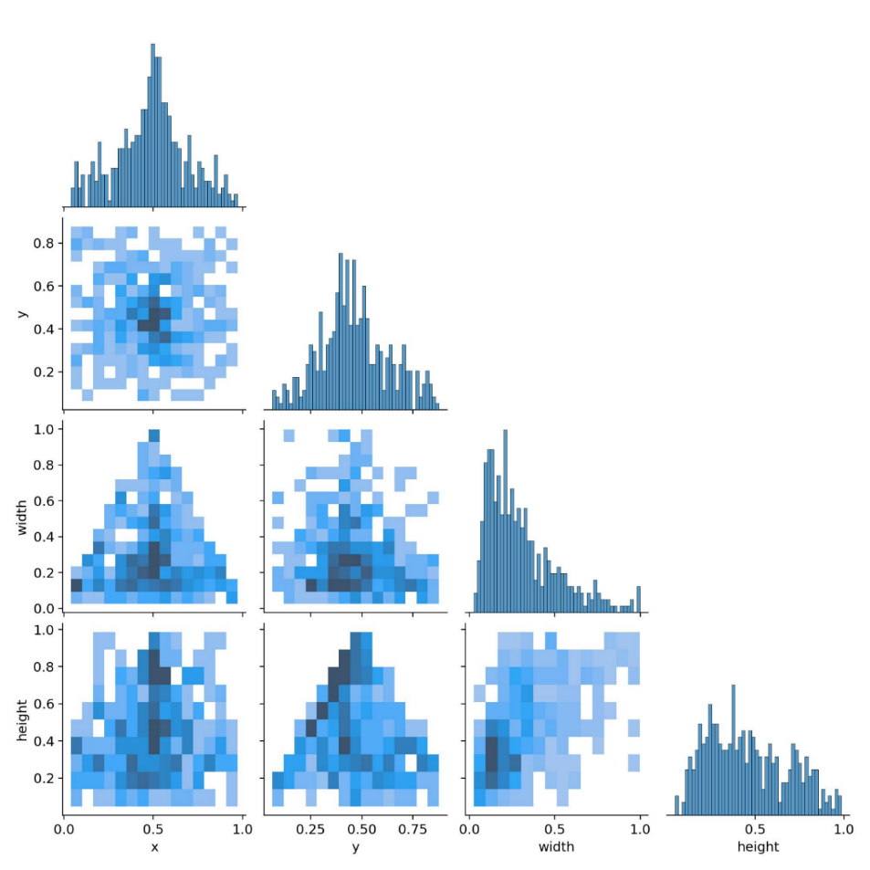
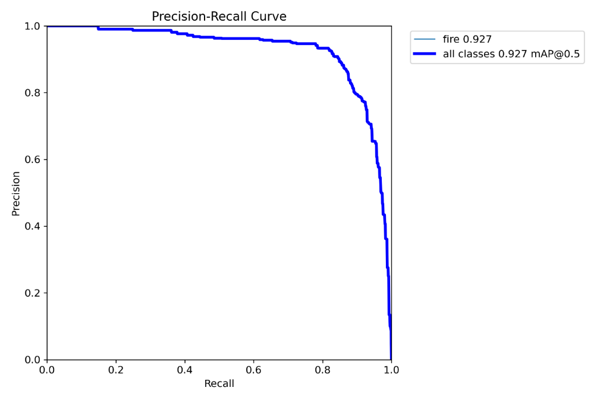
Thực nhiệm – kết quả
Kết quả
kết quả phát hiện lửa trên một batch huấn luyện.
Notes:
Mô hình nhận diện ngọn lửa:
Độ chính xác đạt 90% trên tập dữ liệu kiểm thử.
Khả năng phát hiện ngọn lửa trong nhiều điều kiện ánh sáng và môi trường khác nhau.
Tốc độ xử lý nhanh, đáp ứng yêu cầu thời gian thực.

Slide 17
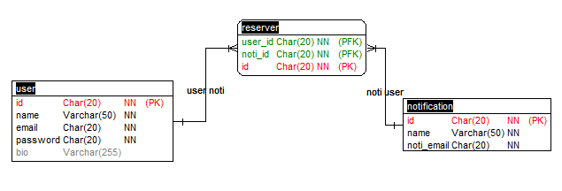
Thực nhiệm – kết quả
Kết quả
Notes:
Ứng dụng web:
Phát triển website sử dụng Flask framework.
Giao diện người dùng thân thiện, dễ sử dụng.
Tích hợp mô hình YOLOv8 để nhận diện ngọn lửa từ video upload.
Khả năng cảnh báo ngay lập tức khi phát hiện ngọn lửa.

Slide 18

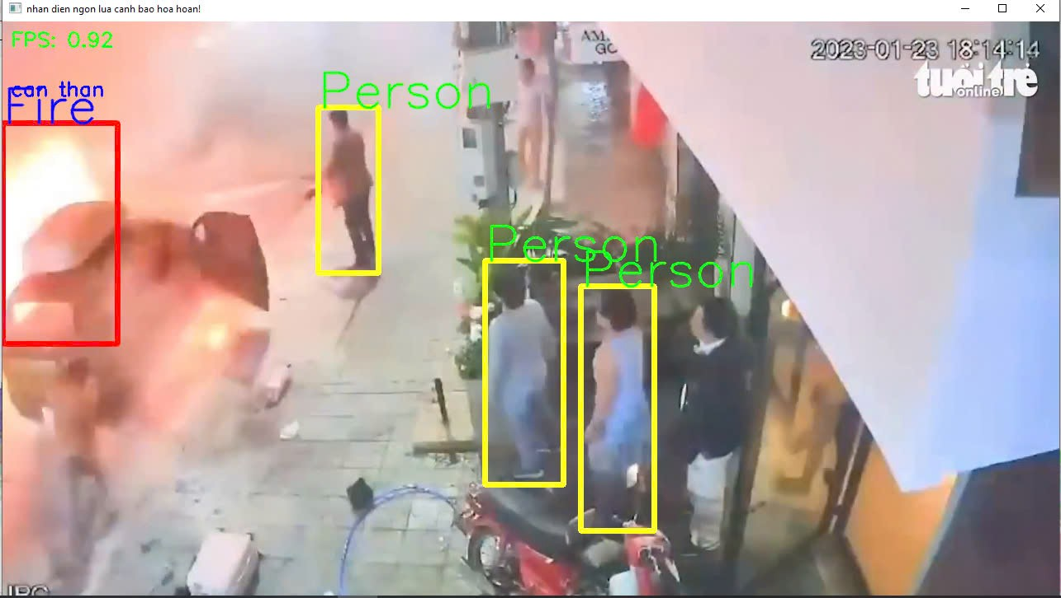
Thực nhiệm – kết quả

Slide 19
Kết luận
Qua quá trình thực hiện đề tài, em đã đạt được những mục tiêu đề ra:
Tìm hiểu sâu về thuật toán YOLOv8
Phát triển ứng dụng web tích hợp mô hình
Mặc dù đã đạt được một số kết quả khả quan, hệ thống của em vẫn còn nhiều hạn chế cần khắc phục
Trong tương lai, Em sẽ tập trung vào việc tối ưu hóa thuật toán để có thể hoạt động hiệub suất cao.
Notes:
Qua quá trình thực hiện đề tài, em đã đạt được những mục tiêu đề ra:
Tìm hiểu sâu về thuật toán YOLOv8 và ứng dụng trong bài toán nhận diện đối tượng.
Xây dựng thành công mô hình nhận diện ngọn lửa với độ chính xác cao.
Phát triển ứng dụng web tích hợp mô hình, tạo ra công cụ hữu ích trong việc cảnh báo nguy cơ hỏa hoạn.
Mặc dù đã đạt được một số kết quả khả quan, hệ thống của em vẫn còn nhiều hạn chế cần khắc phục
Trong tương lai, em dự định sẽ tiếp tục cải thiện hệ thống này. Em sẽ tập trung vào việc tối ưu hóa thuật toán để có thể hoạt động hiệub suất cao.
Em xin chân thành cảm ơn sự lắng nghe của quý thầy cô và các bạn. Em rất mong nhận được những góp ý quý báu để có thể tiếp tục phát triển và hoàn thiện đề tài này.
Xin cảm ơn!

Slide 20
Thank you!

